Slide 1
ДОСЛІДЖЕННЯ
СОНЯЧНОЇ АКТИВНОСТІ
Автор проекту: учениця 7 класу
ПО “ЗЗСО І-ІІІ ступеня ліцей “Едюкейтер”
Савиченко Поліна
Керівник проекту: вчитель математики та фізики ПО “ЗЗСО І-ІІІ ступеня ліцей “Едюкейтер”
Бован Андрій Васильович

Slide 2
Предметом дослідження є Сонце та прояви його активності, найбільш детально ми зупинились на дослідженні сонячних плям.
Об’єктом дослідження є вплив сонячної активності на кліматичні процеси, що відбуваються на Землі.
У наш час спостерігається інтерес до Сонячно-Земних зв’язків та до «космічної погоди», актуальність дослідження полягає в тому, що велика кількість земних процесів та явищ залежить від сонячної активності.
Об’єктом дослідження є Сонце та прояви його активності: спалахи, протуберанці, сонячні плями.
Предметом дослідження є вплив сонячної активності на процеси, що відбуваються на Землі.

Slide 3
Завдання дослідження:
опрацювати теоретичні джерела інформації з питань сонячної активності та її впливу на клімат;
дослідити різні джерела інформації, що стосуються Сонця та його активності;
провести порівняльний аналіз впливу сонячної активності на зміну температури та кількості гроз.

Slide 4
Сонце. Історія вивчення та основні відомості
Сонячна активність — термін, що описує поточну сонячну радіацію, її спектральний розподіл, супутні електромагнітні явища та зміни в часі характеристик Сонця. Вона визначається сукупністю фізичних змін, які відбуваються на Сонці.
Зовнішні прояви сонячної активності — сонячні плями, факели, флокули, протубертанці тощо.
Сонячна активність впливає на зміну погоди та клімату.

Slide 5
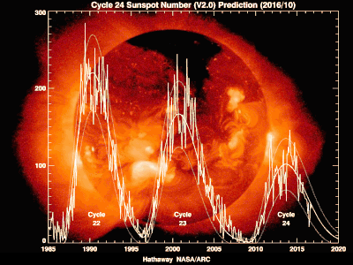

Slide 6
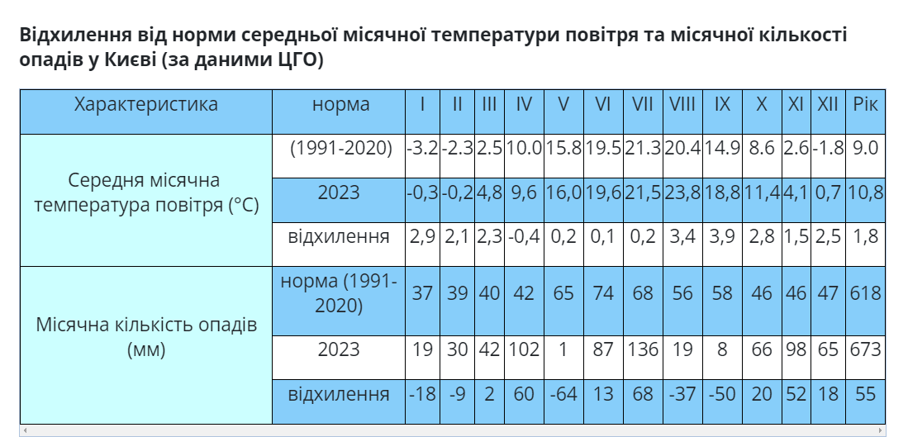

Slide 7
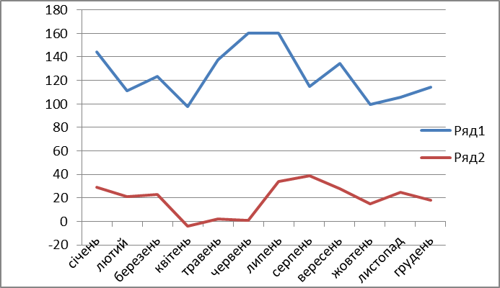
Порівняння сонячної активності та відхилення від норми середньої місячної температури повітря. м. Київ 2023 рік

Slide 8
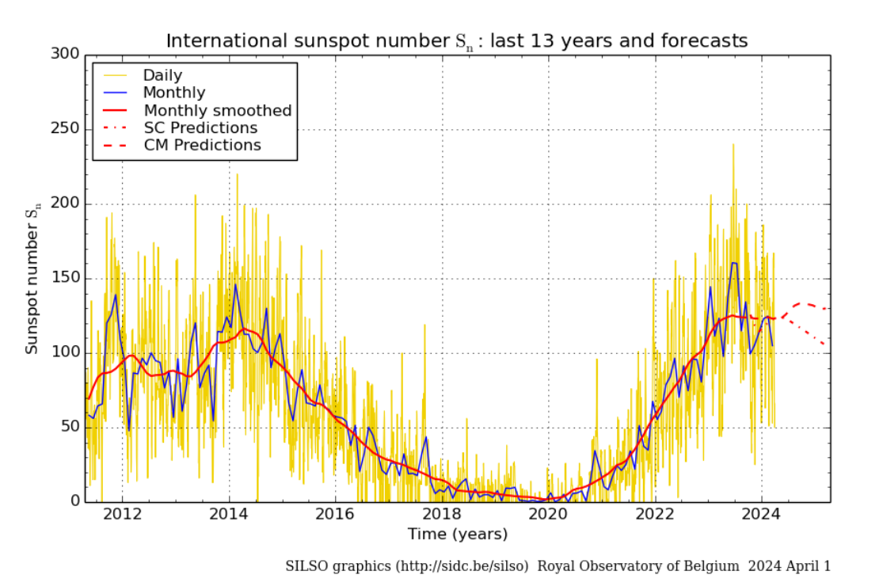
Сонячна активність за останні 13 років

Slide 9
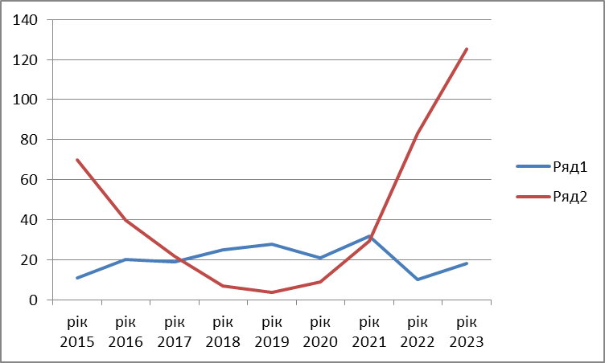
Графіки грозової активності та сонячної активності в 2015-2023 роках м.Київ

Slide 10
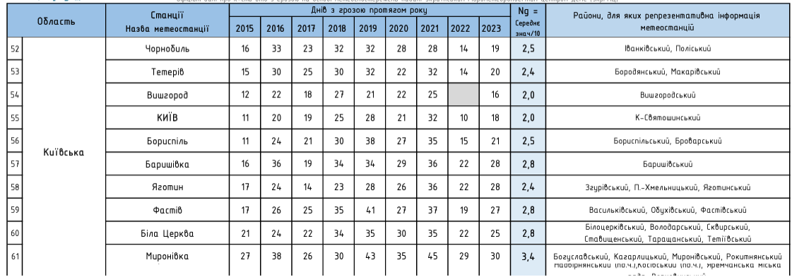

Slide 11
Висновки
Провівши аналіз наукових, науково-популярних, літературних джерел можна стверджувати, що сонячна активність має величезний вплив на нашу планету. Прояви сонячної активності спостерігаються у взаємодії на клімат та погоду
Спираючись на статистичні дані, було встановлено, що коливання температури здебільшого співпадають зі зміною сонячної активності.

Slide 12
Використані джерела:
https://naurok.com.ua/vpliv-sonyachno-aktivnosti-na-planetu-zemlya-10028.html
https://www.sidc.be/SILSO/home
https://uk.wikipedia.org/wiki/%D0%A7%D0%B8%D1%81%D0%BB%D0%BE_%D0%92%D0%BE%D0%BB%D1%8C%D1%84%D0%B0
https://uk.wikipedia.org/wiki/%D0%A1%D0%BE%D0%BD%D1%8F%D1%87%D0%BD%D0%B0_%D0%B0%D0%BA%D1%82%D0%B8%D0%B2%D0%BD%D1%96%D1%81%D1%82%D1%8C
https://universemagazine.com/vcheni-prorahuvalys-sonyachna-aktyvnist-rozvyvayetsya-shvydshe-ochikuvanogo/
https://uk.wikipedia.org/wiki/%D0%97%D0%BC%D1%96%D0%BD%D0%B0_%D0%BA%D0%BB%D1%96%D0%BC%D0%B0%D1%82%D1%83
https://www.bsmu.edu.ua/blog/1983-vpliv-sonyachnoi-radiatsii-na-organizm-lyudini/
https://osvita.ua/vnz/reports/astronom/22878/
https://uk.wikipedia.org/wiki/%D0%93%D0%B0%D0%BB%D1%96%D0%BB%D0%B5%D0%BE_%D0%93%D0%B0%D0%BB%D1%96%D0%BB%D0%B5%D0%B9
https://fs-lps.com/grozovi_dni/
http://www.cgo-sreznevskyi.kyiv.ua/uk/diialnist/klimatolohichna/klimatychni-dani-po-kyievu

